Slide 1
MODELOS ÁGEIS III FDD e Crystal Clear
Prof. Raul Sidnei Wazlawick
UFSC-CTC-INE

Slide 2
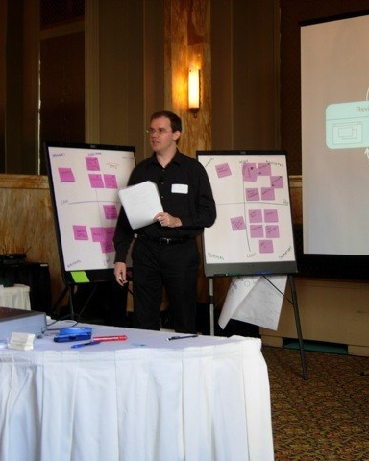
FDD – Feature Driven Development
1997
Peter Coad e Jeff de Luca.
Notes:
Esta Foto de Autor Desconhecido está licenciado em CC BY-SA-NC

Slide 3
FDD possui duas grandes fases
Concepção e planejamento
Pensar um pouco antes de começar
Construção
Desenvolvimento interativo

Slide 4
Processos de concepção e planejamento
DMA
Desenvolver modelo abrangente
CLF
Construir lista de funcionalidades
PPF
Planejar por funcionalidade

Slide 5
Processos de construção
DPF
Detalhar por funcionalidade
CPF
Construir por funcionalidade

Slide 6
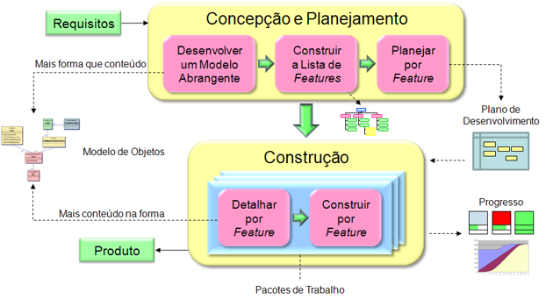
Estrutura geral do FDD
Notes:
By Adail Muniz Retamal - Own work, Public Domain, https://commons.wikimedia.org/w/index.php?curid=4847970

Slide 7
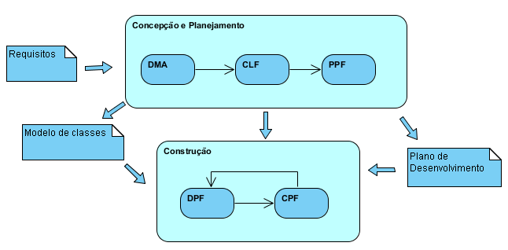
DMA – Desenvolver Modelo Abrangente (atividades)
Formar a equipe de modelagem.
Estudo dirigido sobre o domínio.
Estudar a documentação.
Desenvolver o modelo.
Refinar o Modelo de Objetos Abrangente.

Slide 8
DMA (saídas)
O modelo conceitual
Métodos e atributos
Diagramas de sequência ou máquina de estados
Comentários sobre o modelo

Slide 9
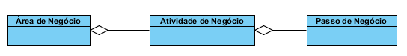
CLF – Construir Lista de Funcionalidades (atividades)
A disciplina é composta por uma única atividade: construir a lista de funcionalidades

Slide 10
CLF (saídas)
Lista de áreas de negócio.
Para cada área, uma lista de atividades de negócio dentro da área.
Para cada atividade, uma lista de passos de atividade ou funcionalidades que permite realizar a atividade.

Slide 11
PPF – Planejar por Funcionalidade (atividades)
Formar a equipe de planejamento.
Determinar a sequência de desenvolvimento.
Atribuir atividades de negócio aos programadores líder.
Atribuir classes aos desenvolvedores.

Slide 12
PPF (saídas)
Prazos (mês e ano) para a conclusão do desenvolvimento referente a cada uma das atividades de negócio.
Atribuição de programadores líder a cada uma das atividades de negócio.
Prazos (mês e ano) para a conclusão do desenvolvimento referente a cada uma das áreas de negócio (isso é derivado da última data de conclusão das atividades de negócio incluídas na respectiva data).
Lista dos desenvolvedores e das classes das quais eles são proprietários.

Slide 13
DPF – Detalhar por Funcionalidade (atividades)
Formar a equipe de funcionalidades.
Estudo dirigido de domínio.
Estudar a documentação de referência.
Desenvolver os diagramas de sequência.
Refinar o modelo de objetos.
Escrever as interfaces (assinatura) das classes e métodos.

Slide 14
DPF (saídas)
Uma capa com comentários que descreve o pacote de forma suficientemente clara.
Os requisitos abordados na forma de atividades e/ou funcionalidades.
Os diagramas de sequência.
Os projetos alternativos (se houver).
O modelo de classes atualizado.
As interfaces de classes geradas.
A lista de tarefas para os desenvolvedores, gerada em função destas atividades.

Slide 15
CPF – Construir por Funcionalidade (atividades)
Implementar classes e métodos.
Inspecionar o código.
Teste de unidade.
Promover à versão atual (build).

Slide 16
CPF (saídas)
Classes que passaram com sucesso em testes de unidade e integração e foram, por isso, promovidas à versão atual (build).
Disponibilização de um conjunto de funcionalidades com valor para o cliente.

Slide 17
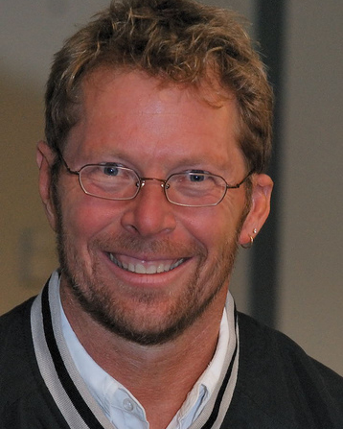
Crystal clear
Alistair Cockburn
1997
Notes:
By Dennis Hamilton - https://www.flickr.com/photos/orcmid/1850093537/, CC BY 2.0, https://commons.wikimedia.org/w/index.php?curid=24586116

Slide 18

Família Crystal
Clear
Yellow
Orange
Orange-Web
Red
Maroon
Diamond
Sapphire

Slide 19
Características
Centrada em pessoas
Ultraleve
Na medida
Notes:
By Jahobr - Own work, CC0, https://commons.wikimedia.org/w/index.php?curid=60146357

Slide 20
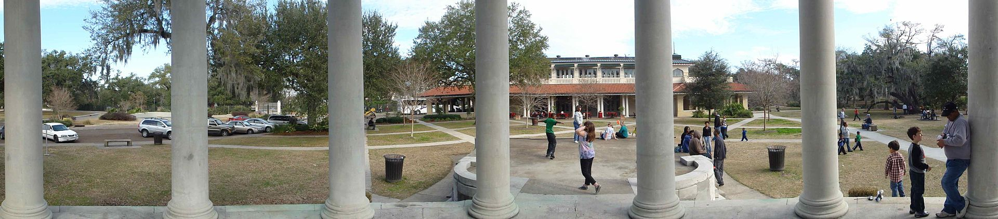
Sete pilares
Entregas frequentes
Melhoria reflexiva
Comunicação osmótica
Segurança pessoal
Foco
Acesso fácil a especialistas
Ambiente tecnologicamente rico.
Notes:
By Bart Everson - Flickr: Seven Pillars, CC BY 2.0, https://commons.wikimedia.org/w/index.php?curid=12752764

Slide 21
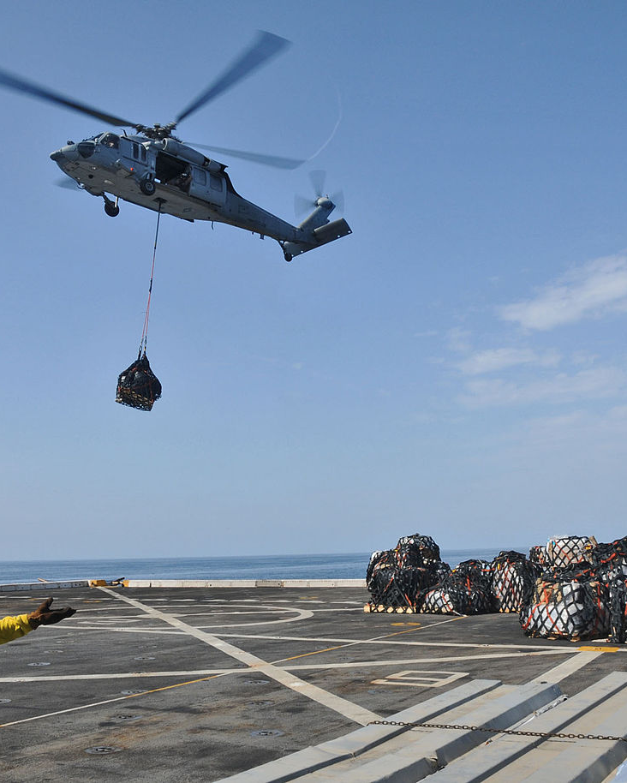
Entregas frequentes
Celebração
Timeboxing
Requirements locking
Notes:
By Official Navy Page from United States of AmericaMC2 Ecklund/U.S. Navy - Helicopter delivers supplies to USS New York., Public Domain, https://commons.wikimedia.org/w/index.php?curid=22641572

Slide 22
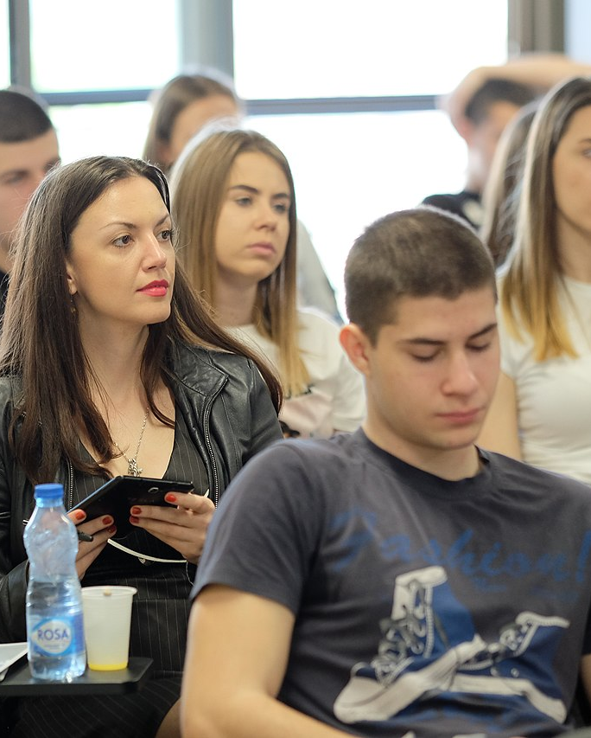
Melhoria reflexiva
Workshop de reflexão ou retrospectiva
Notes:
By Embassy of Sweden in Belgrade - Embassy of Sweden in Belgrade, CC BY-SA 4.0, https://commons.wikimedia.org/w/index.php?curid=77479626

Slide 23
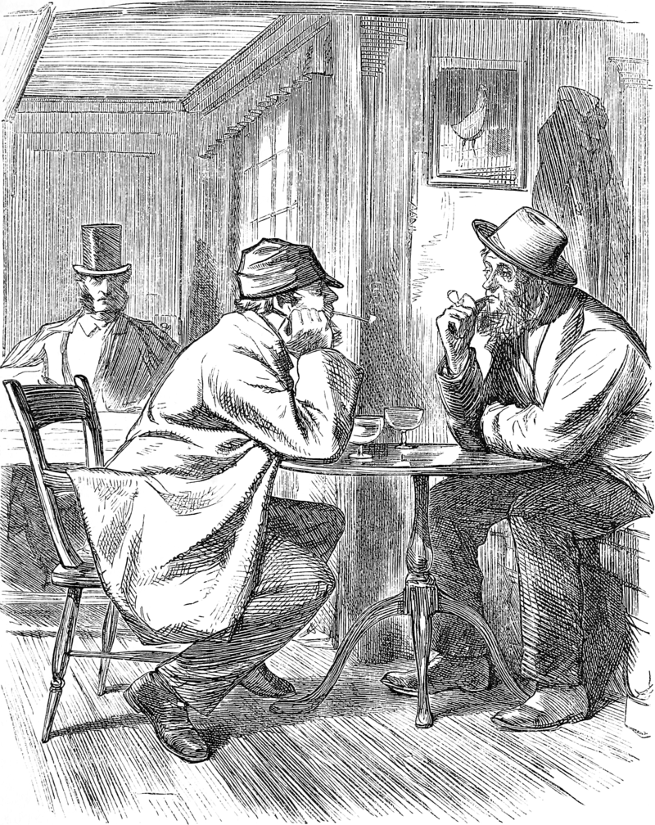
Comunicação osmótica
Trabalho ombro a ombro.
Autorregulação do ruído e interrupção
Expert in the earshot
Cone de silêncio
Notes:
By Charles Keene (1823-1891) - File:Once a week (1860) (14591990449).jpg, Public Domain, https://commons.wikimedia.org/w/index.php?curid=77427140

Slide 24
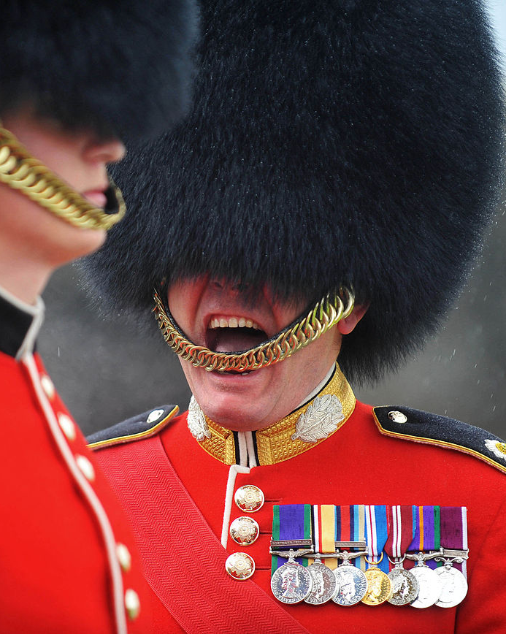
Segurança pessoal
Falar sobre coisas que estão incomodando
Confiança
Comunicação não agressiva
Notes:
By Photo: Mark Owens, MoD/MOD, OGL v1.0, https://commons.wikimedia.org/w/index.php?curid=27189869

Slide 25
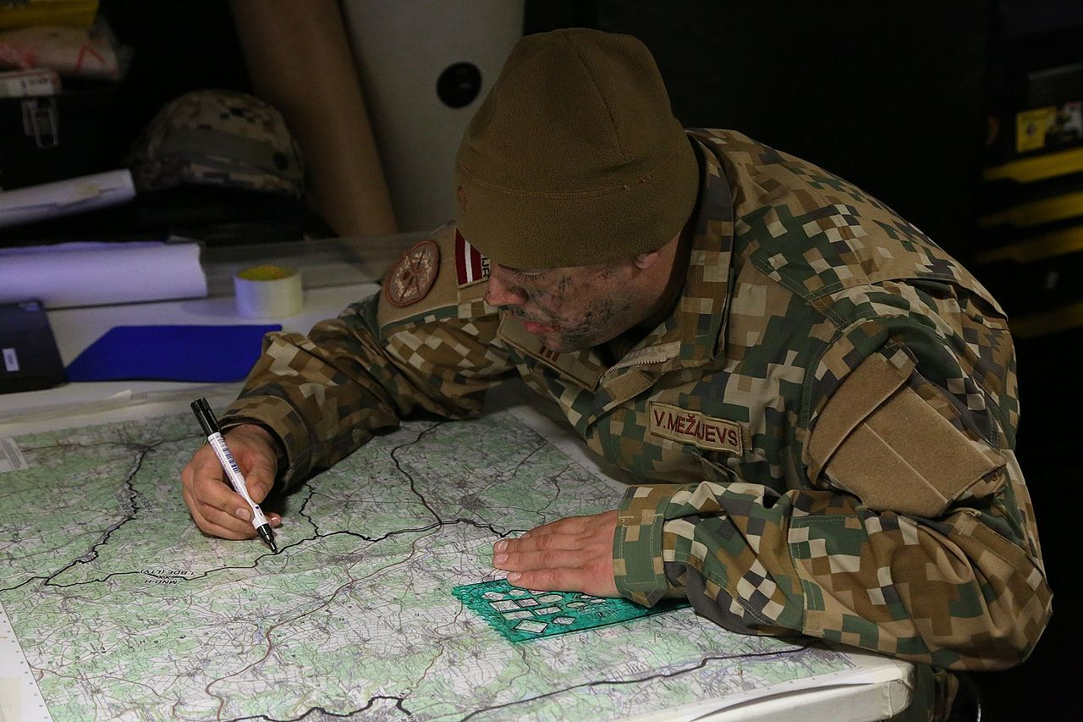
Foco
Conhecer as prioridades
Ter tempo e paz de espírito
Minimizar interrupções
Notes:
By Spc. Nathaniel Nichols, U.S. Army - ALLIED SPIRIT VI, Public Domain, https://commons.wikimedia.org/w/index.php?curid=59303977

Slide 26
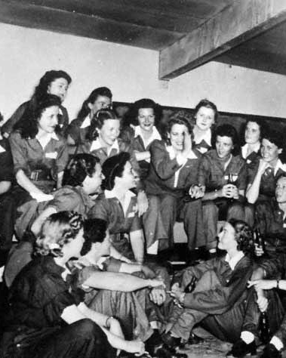
Acesso fácil a especialistas
Reuniões semanais e telefonemas
Especialistas na equipe
Equipe colocada com o cliente
Desenvolvedores como trainees do cliente
Notes:
Public Domain, https://commons.wikimedia.org/w/index.php?curid=1624847

Slide 27
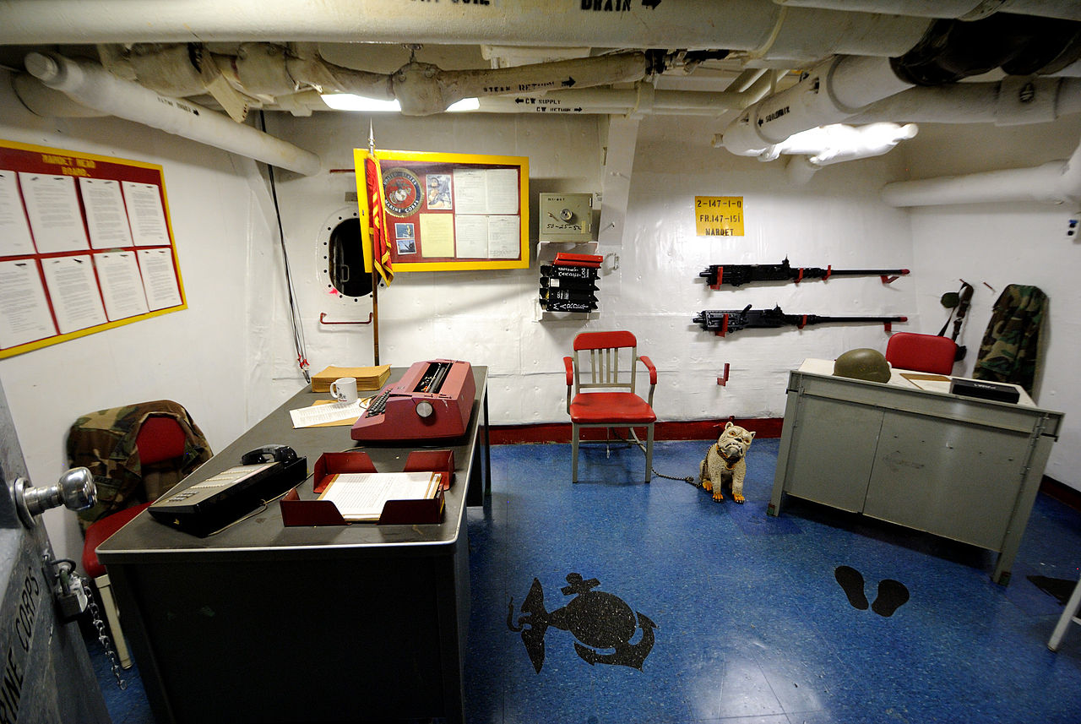
Ambiente tecnologicamente rico
Teste automatizado
Gerenciamento de configuração
Integrações frequentes
Notes:
By Daniel Ramirez from Honolulu, USA - USS Missouri - War RoomUploaded by Jacopo Werther, CC BY 2.0, https://commons.wikimedia.org/w/index.php?curid=25304937

